Slide 1

Зерновые культуры

Slide 2
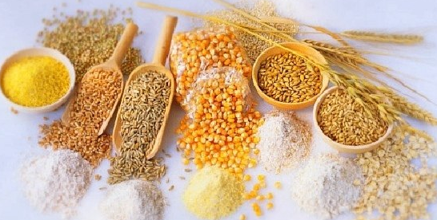
Мы о злаках вам расскажем,
Что у нас в полях растут.
Из крупы их варят каши,
Из муки блины пекут.

Slide 3
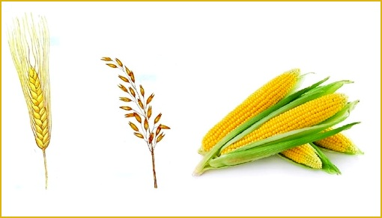
Злаки растут в поле в колосках, метёлках и початках.

Slide 4
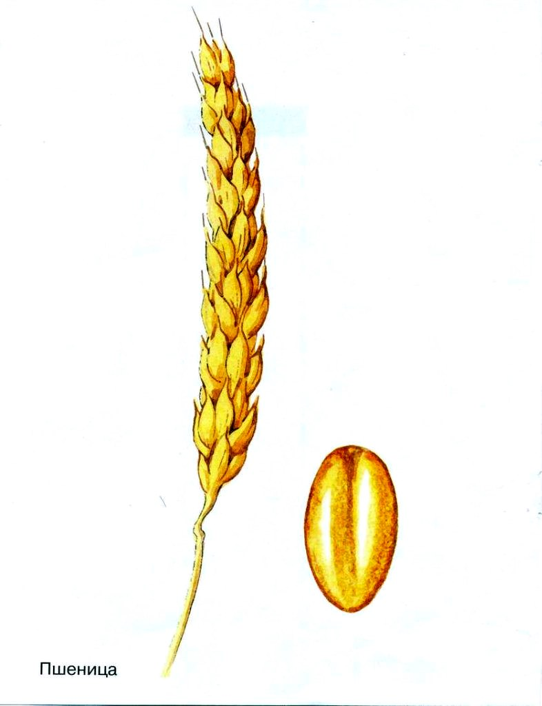
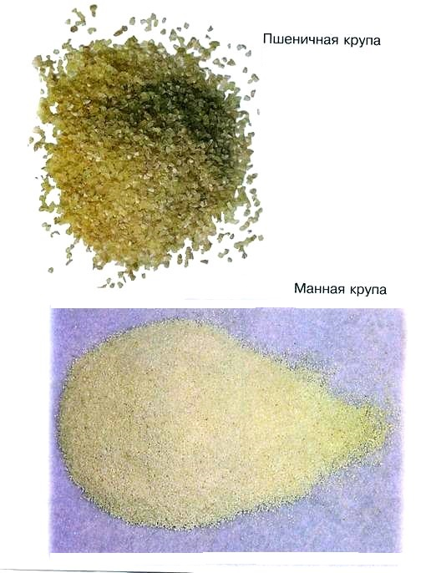
Пшеница
Notes:
Посмотри на колосок пшеницы и опиши его, какой он? (Зёрна крупные, расположены тесно друг возле друга, усики совсем маленькие).
Запомни: Крупа из пшена называется пшеничная. -Как ты думаешь, как получилась пшеничная крупа?

Slide 5
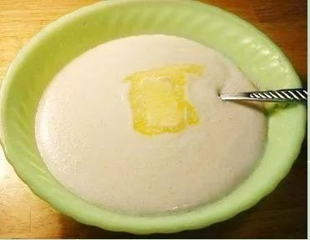
Манную кашу варят из манной крупы. Манную крупу получают из пшеницы: когда зёрна пшеницы перемалывают, получается порошок и мелкие крупинки. Порошок – это мука, а крупинки – это манка.

Slide 6
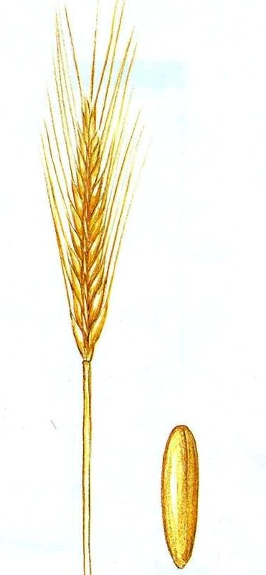
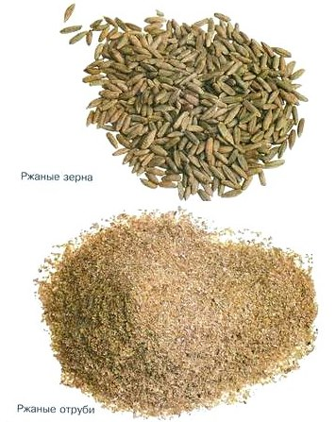
Рожь
Notes:
Посмотри на колосок ржи и опиши его, какой он? (Зёрна мелкие, усики очень длинные). Запомни: Зёрна из ржи называются ржаные. Очищенные зёрна называют – крупа. А шкурки перемололи и получились отруби, очень полезный продукт. Ты, наверное, встречал в магазине хлеб и батон с отрубями.

Slide 7
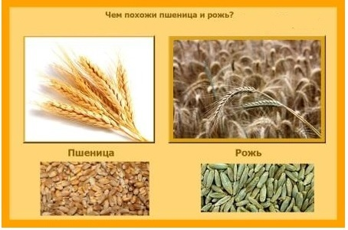
Notes:
Похожи: и пшеница, и рожь – это злаки. Похожи тем, что они растут в поле. И ещё похожи тем, что и пшеница, и рожь растут в колосках.

Slide 8
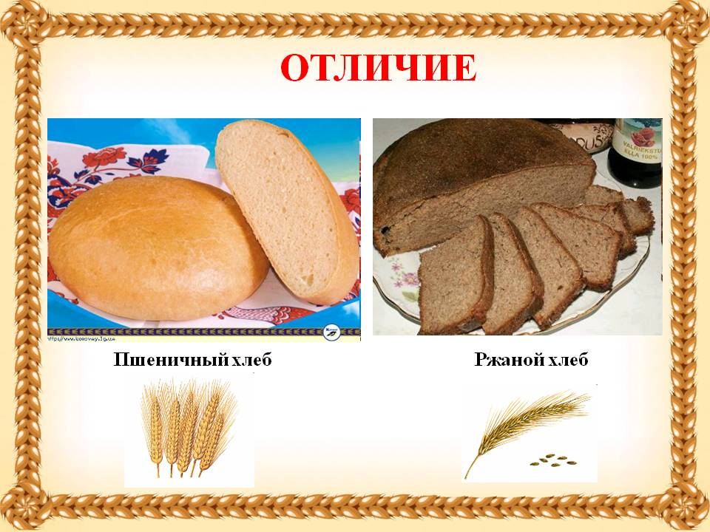
Notes:
Догадайся сам, чем они отличаются.

Slide 9
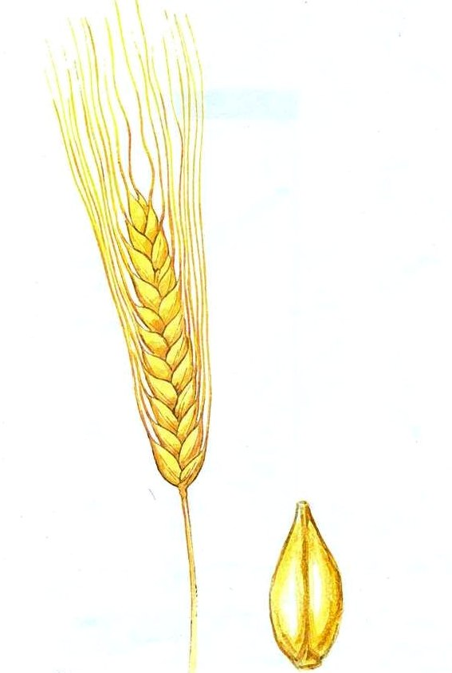
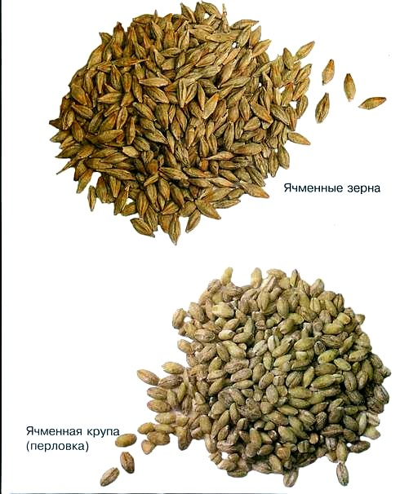
Ячмень
Почему ячменная крупа называется перловая? (Зёрна похожи на перлы, так раньше называли драгоценный камень – речной жемчуг)
Notes:
Посмотри на колосок ячменя и опиши его, какой он? (Зёрна крупные, расположены «косичкой», плотно друг возле друга, усики очень длинные).
Запомни: Крупа из ячменя называется ячменная или перловая.

Slide 10
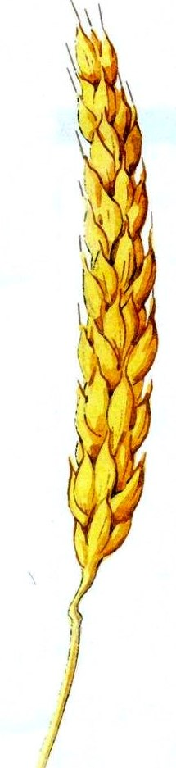
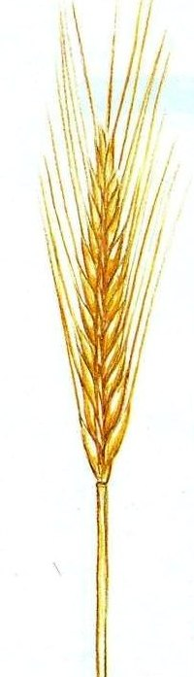
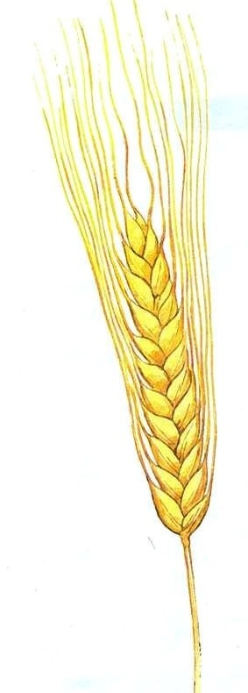
Пшеница, рожь, ячмень
Сравни, чем они похожи и чем отличаются?
Похожи: тем, что они все злаки и растут в колосьях.
Найди сам, чем они отличаются друг от друга.
Пшеница
Рожь
Ячмень

Slide 11
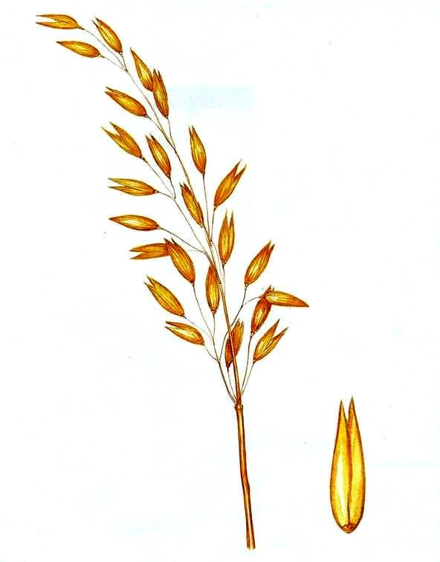
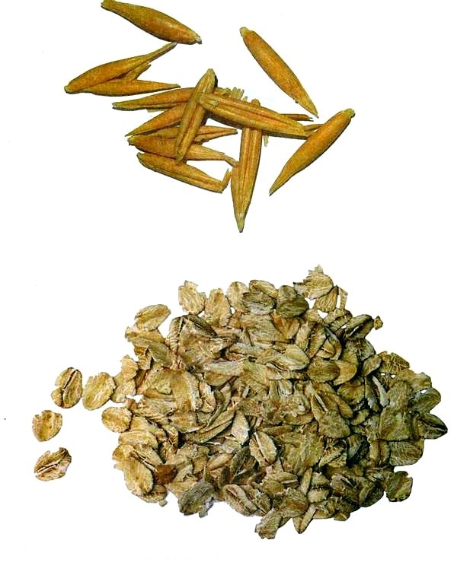
Какие злаки растут в метёлках? (овёс, гречиха, рис, просо)
Овёс
Овсяные зёрна
Овсяные хлопья (геркулес)
Как получаются хлопья?
Notes:
Хлопья получаются - если раздавить зерно. Проверь это , - сильно придави зёрнышко.
ОБРАТИТЕ ВНИМАНИЕ, ЧТО МНОГИЕ ДЕТИ ПРОИЗНОСЯТ АПСЯНКА. Надо чётко говорить ОВСЯНКА. Потому, что делают из ОВСА.

Slide 12
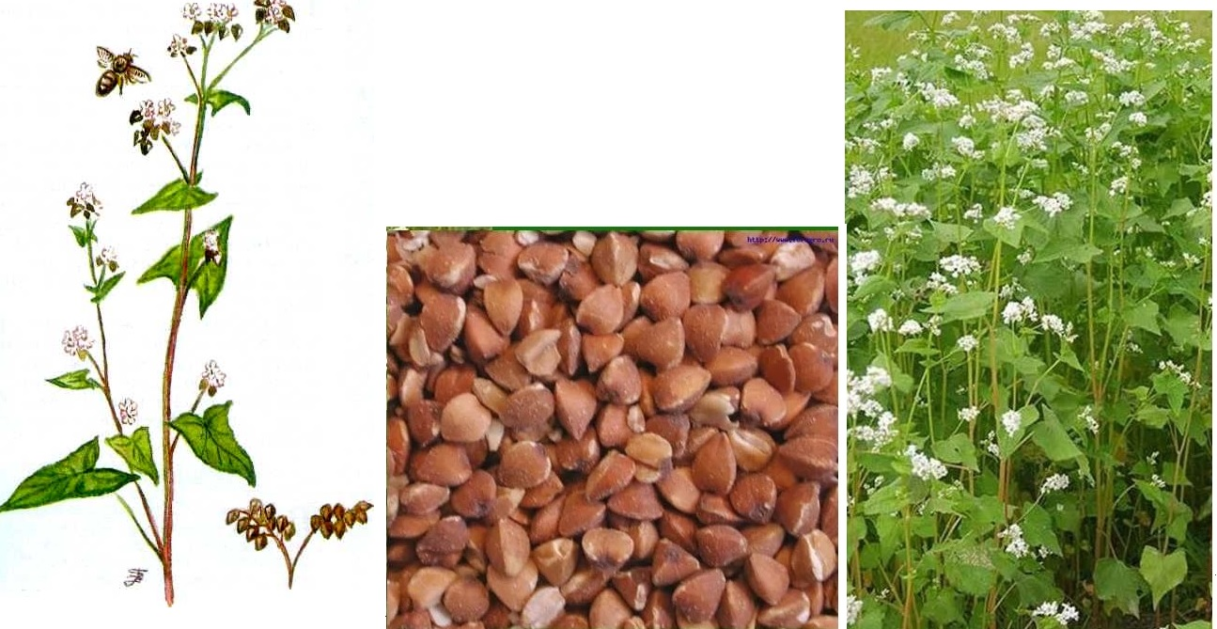
Гречиха
Notes:
Гречиха. В народе её просто называют – гречка. Растёт в метёлках.
Запомни: в поле растёт гречиха, а зёрна называют –гречка.
Очень полезный продукт. Когда цветёт гречиха, пчёлы собирают нектар и перерабатывают его в мёд. Этот мёд называется – гречишный, или гречневый. Каша из гречки- гречневая.

Slide 13
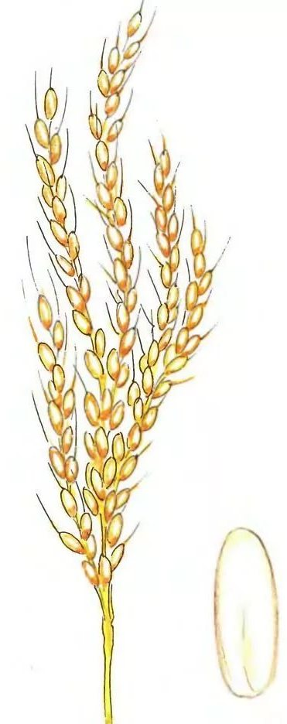
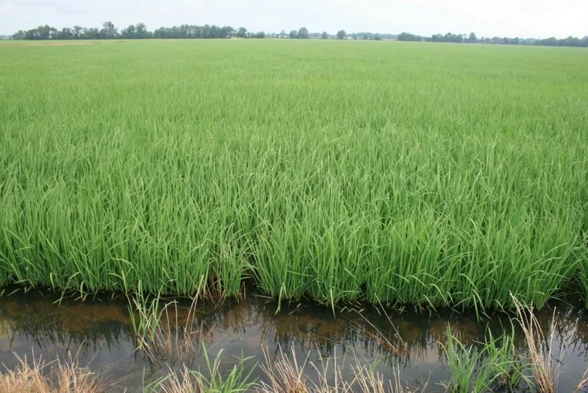
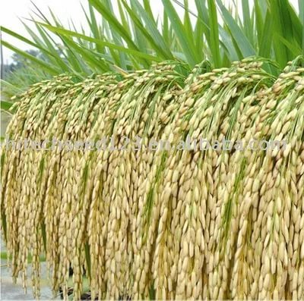
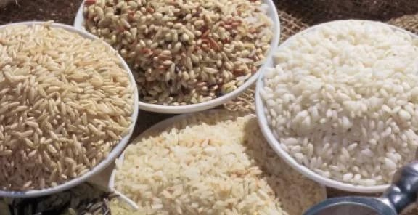
Рис
Notes:
Рис очень любит воду, поэтому поля, где растёт рис стоят в воде.

Slide 14
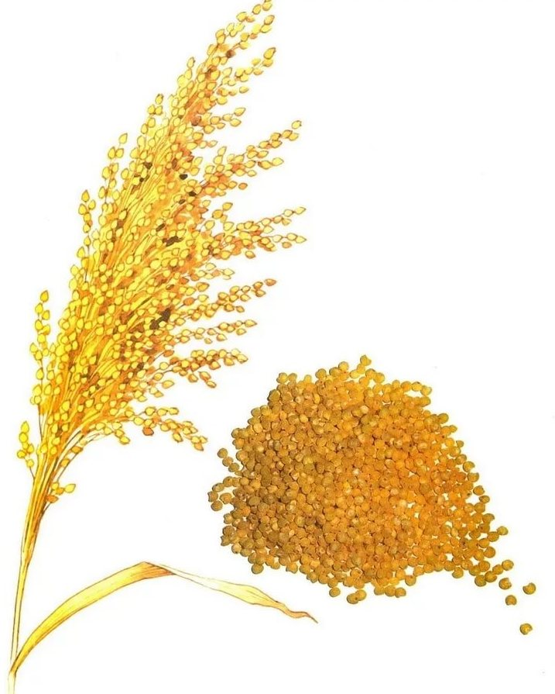
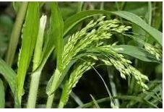
Просо (пшено)
Notes:
Злак называется ПРОСО. Когда просо очистят, становится - ПШЕНО.

Slide 15
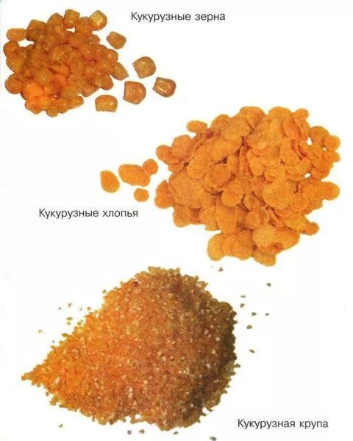
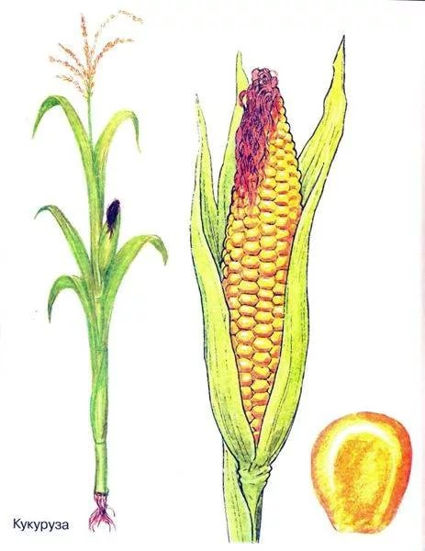
Кукуруза
Notes:
Кукуруза растёт в початках.
Как будут называться её зёрна и хлопья? (кукурузные), а крупа и мука ? (кукурузная)

Slide 16
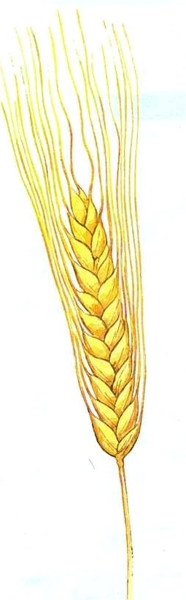
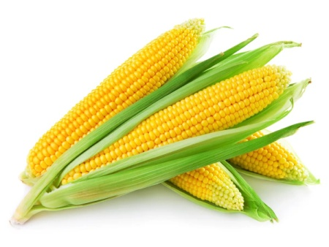
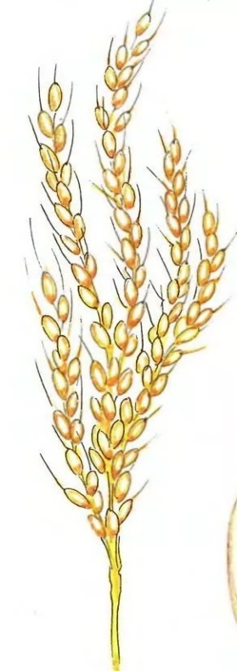
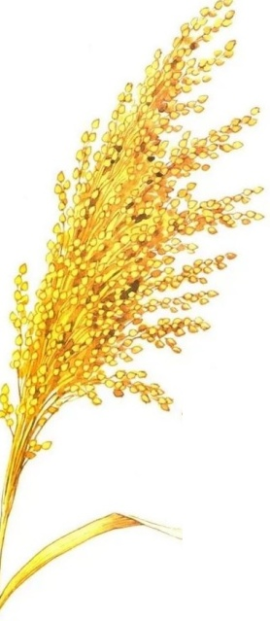
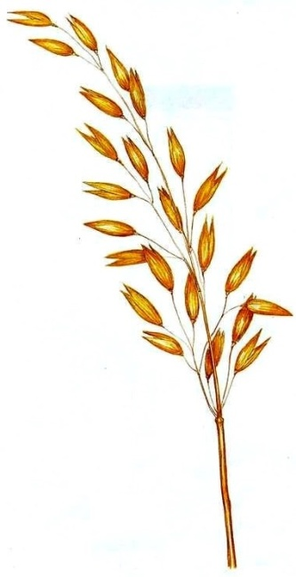
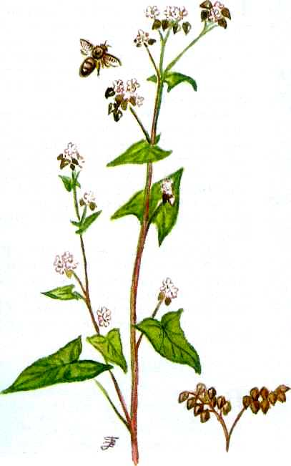
Давай повторим, что мы узнали
Notes:
Назови злаки в колосках. Ты узнаёшь их? Какие тебе запомнились?
Какие ты запомнил злаки в метёлках?
А в початках?

Slide 17
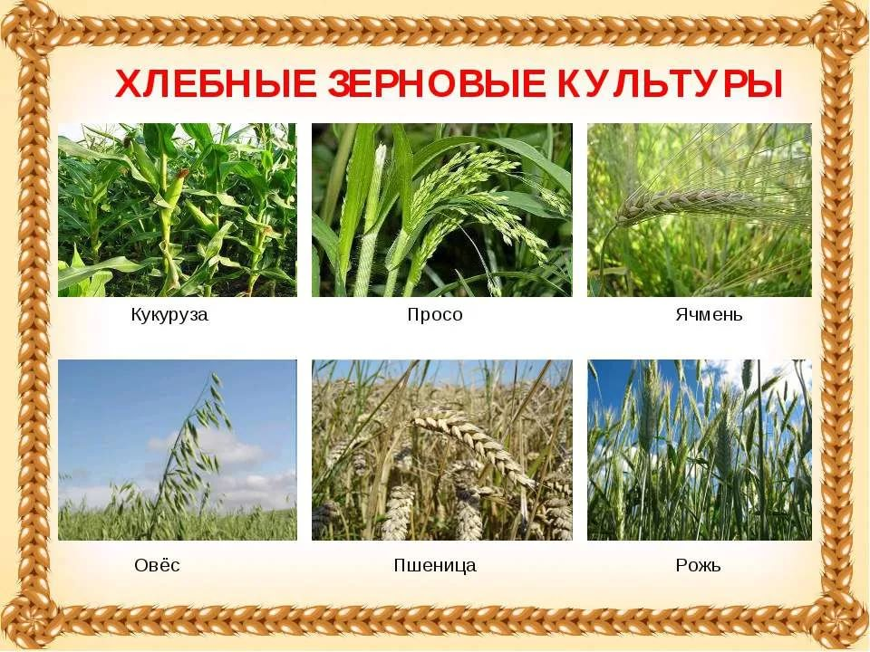
Notes:
Эти злаки называют хлебные. Как ты думаешь, почему?

Slide 18
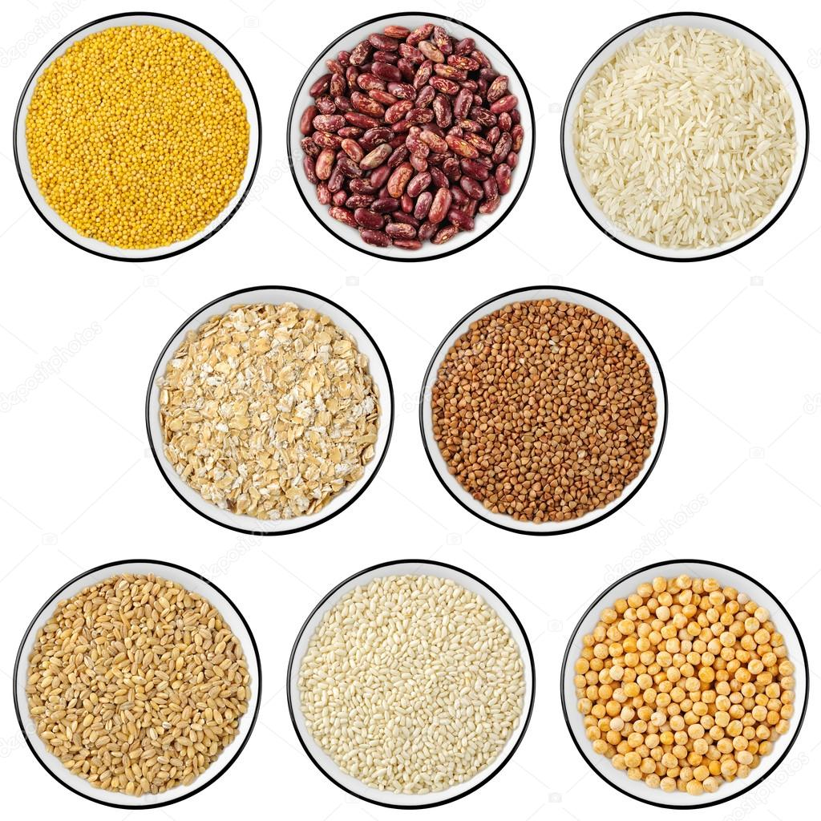
Какой будет суп из этой крупы?

